Slide 1
Jak wypełnić Formularz Zgłoszeniowy
Projekt „Lubuskie Bony Rozwojowe w subregionie zielonogórskim - edycja II” jest realizowany w ramach Regionalnego Programu Operacyjnego Lubuskie 2020 Oś priorytetowa 6 Regionalny rynek pracy Działanie 6.5 Usługi Rozwojowe dla MMŚP

Slide 2
Spis treści
1. Jednoosobowa działalność gospodarcza
2. Jednoosobowa działalność gospodarcza - Preferowane typy usług i przedsiębiorstw
3. Jak wypełnić załączniki do Formularza Zgłoszeniowego
a) Formularz informacji przedstawianych przy ubieganiu się o pomoc de minimis
b) Oświadczenie dotyczące określenia statusu MMŚP
4. Jakie dodatkowe dokumenty załączyć do Formularza Zgłoszeniowego.

Slide 3
Jednoosobowa działalność gospodarcza

Slide 4
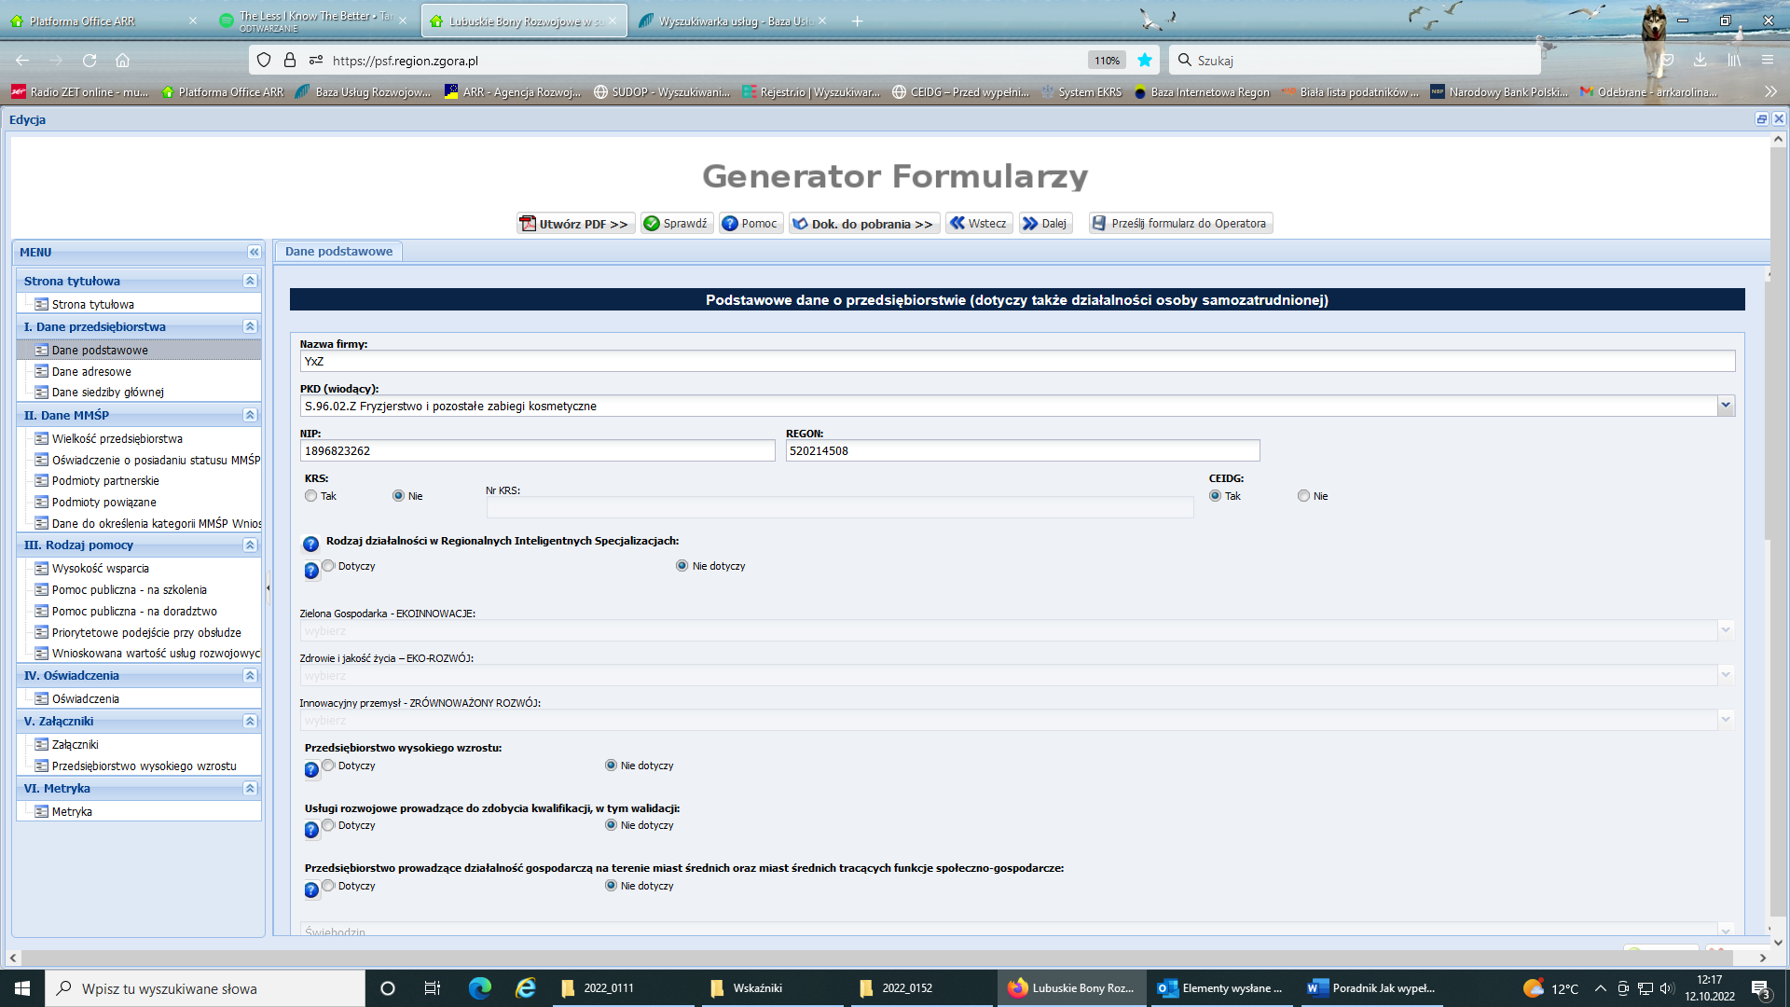
Nazwę firmy należy wpisać zgodnie z dokumentem rejestrowym CEIDG/KRS, należy zwrócić uwagę na wielkość liter i znaki specjalne.

Slide 5
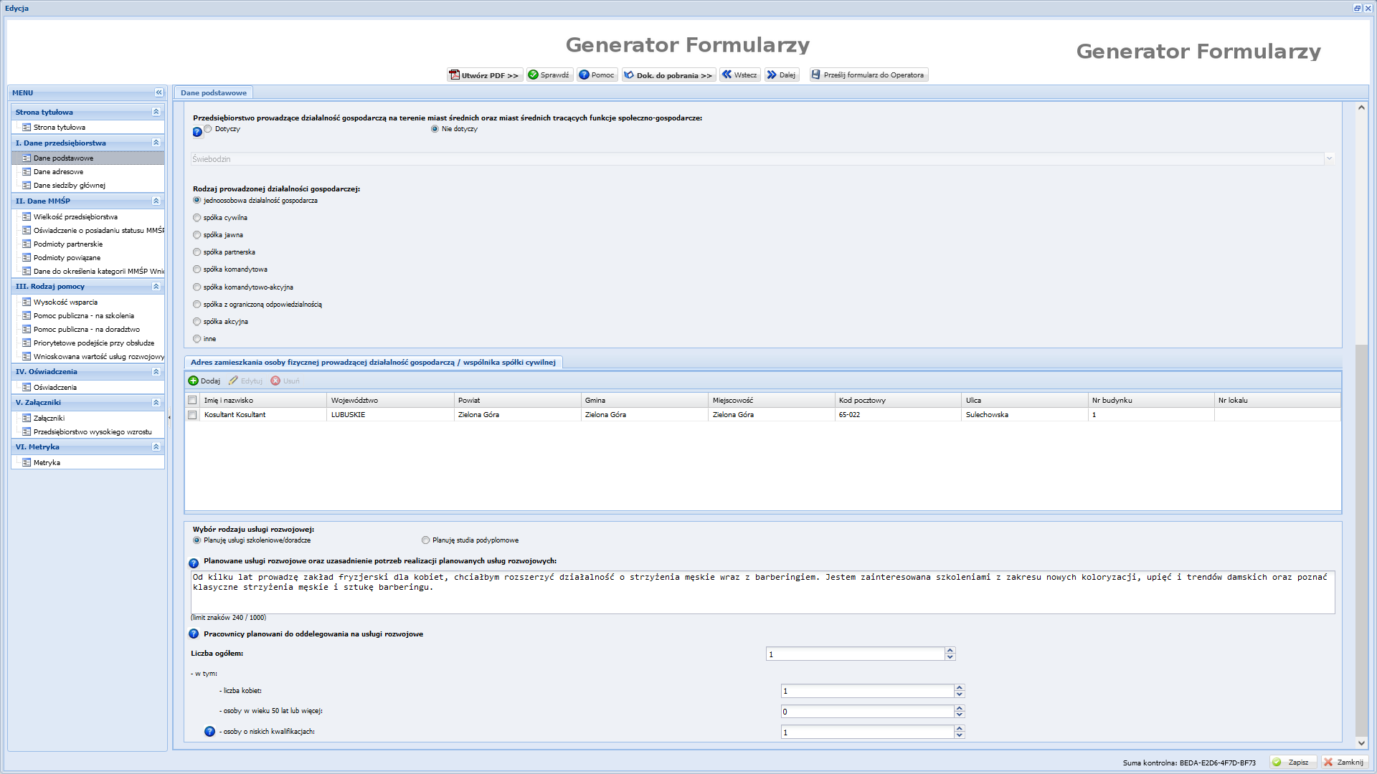
Jeśli masz już wybrane szkolenie, napisz termin jego realizacji i/lub nr usługi
Te pola nie mogą zostać puste

Slide 6
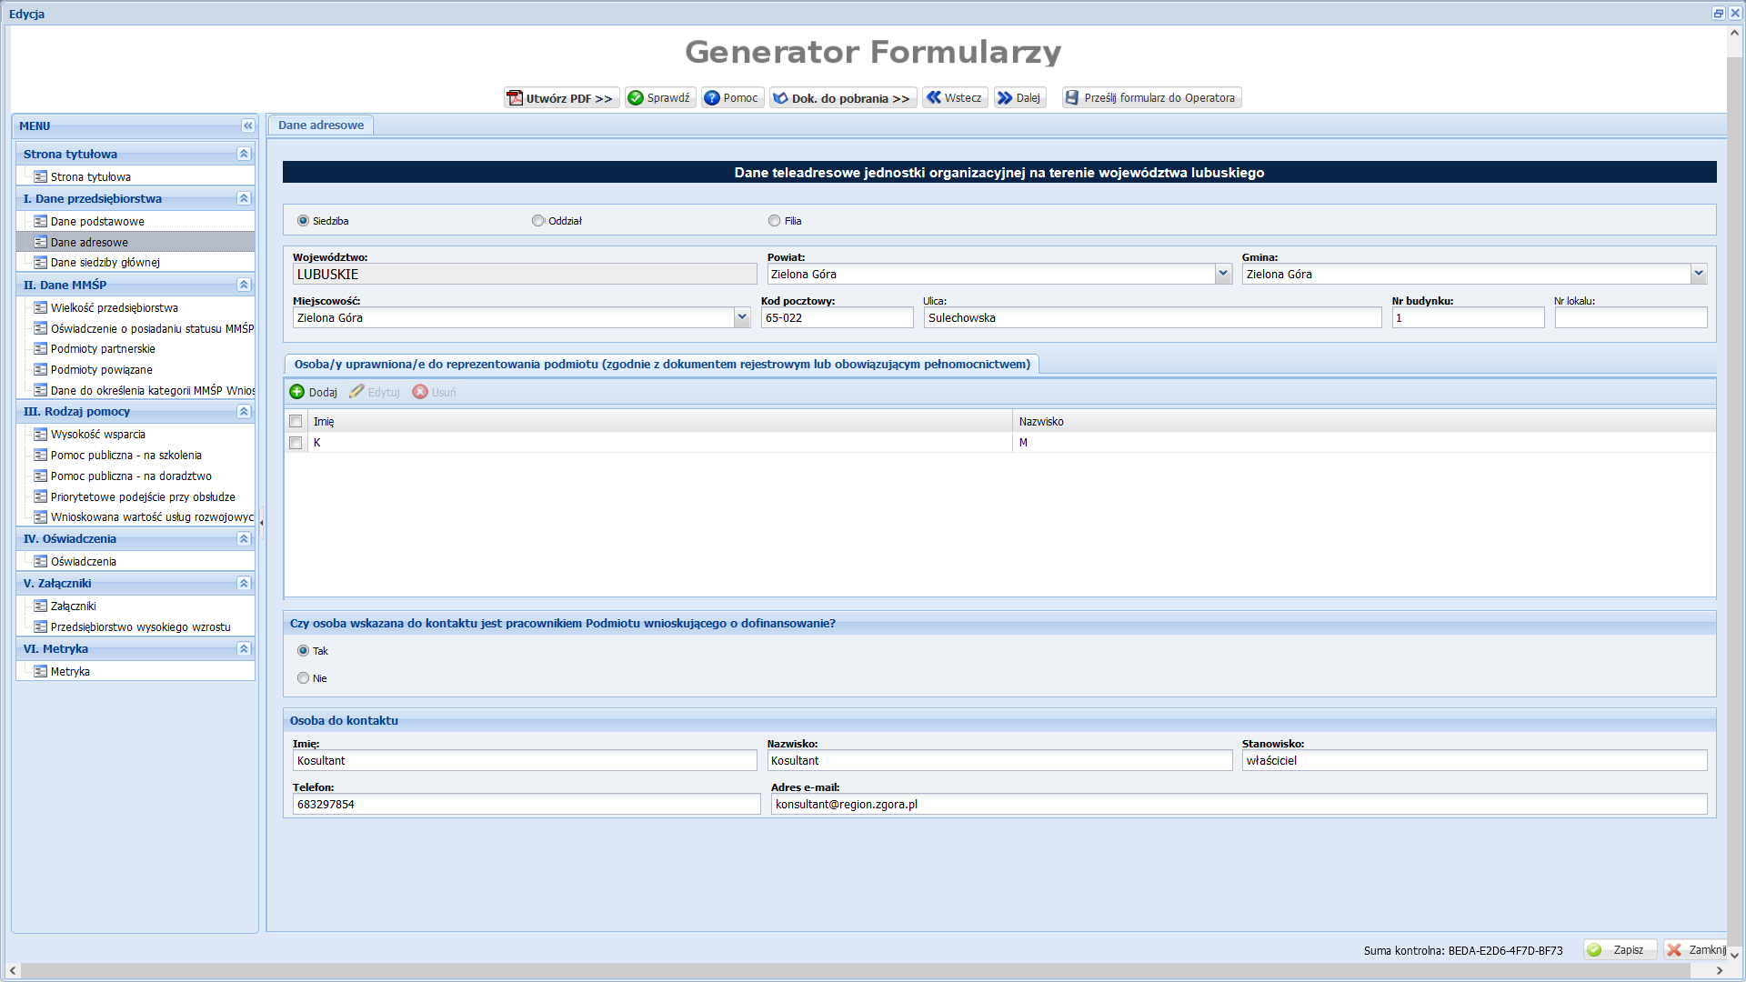
Właściciel firmy traktowany jest jako pracownik.

Slide 7
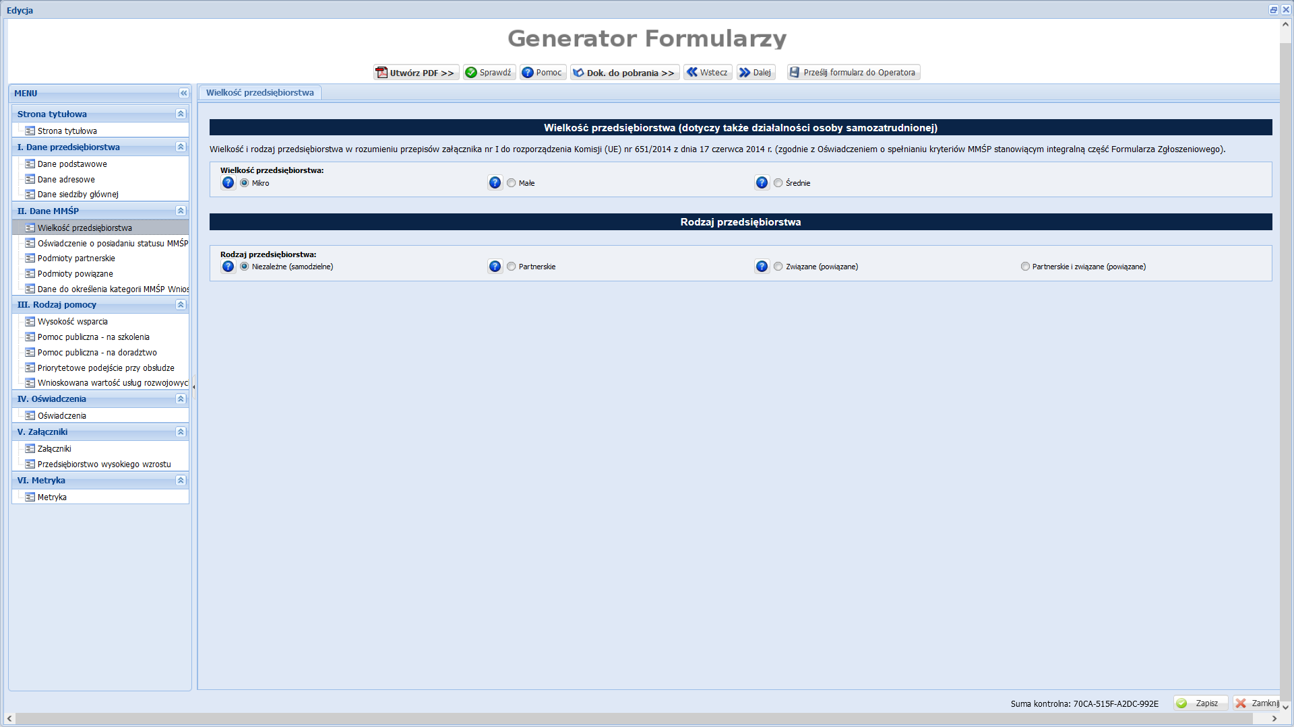
Pamiętaj o wykazaniu wszystkich powiązań !
I zaznaczeniu odpowiedniej wielkości i rodzaju!
Po wybraniu innej opcji niż „niezależne” odblokują się odpowiednie okna do wypełnienia.

Slide 8
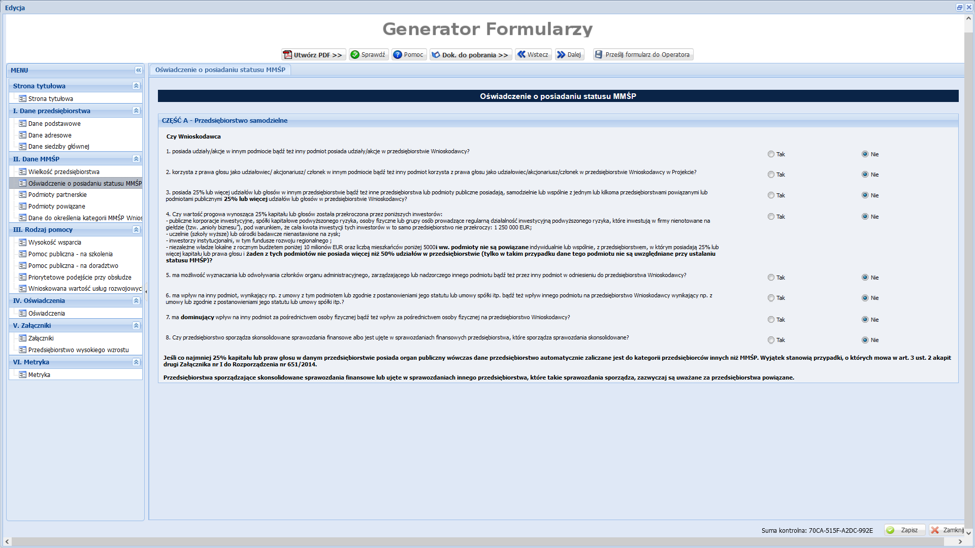
Wypełniamy zgodnie z istniejącymi powiązaniami

Slide 9
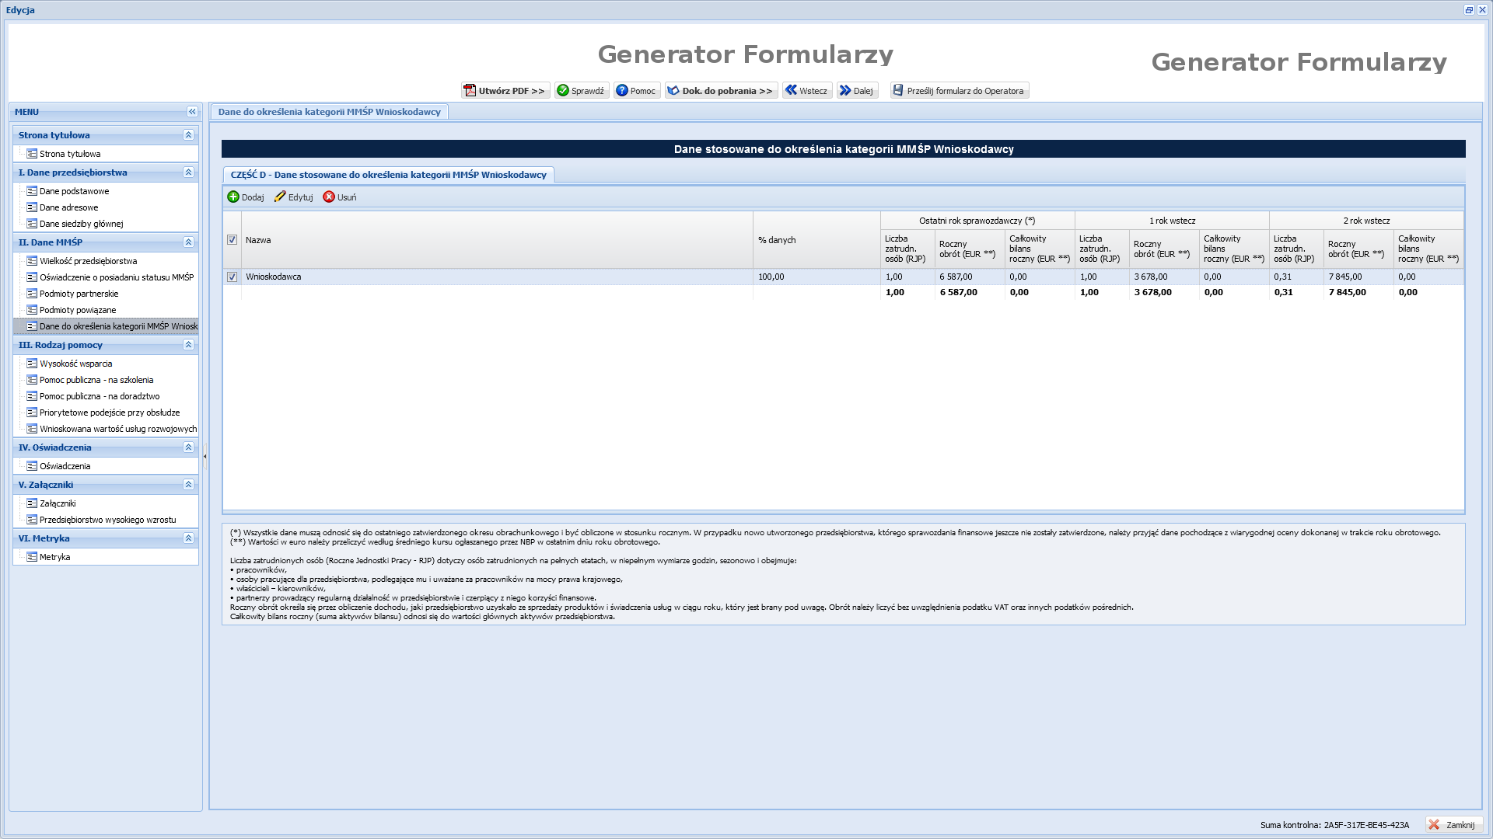
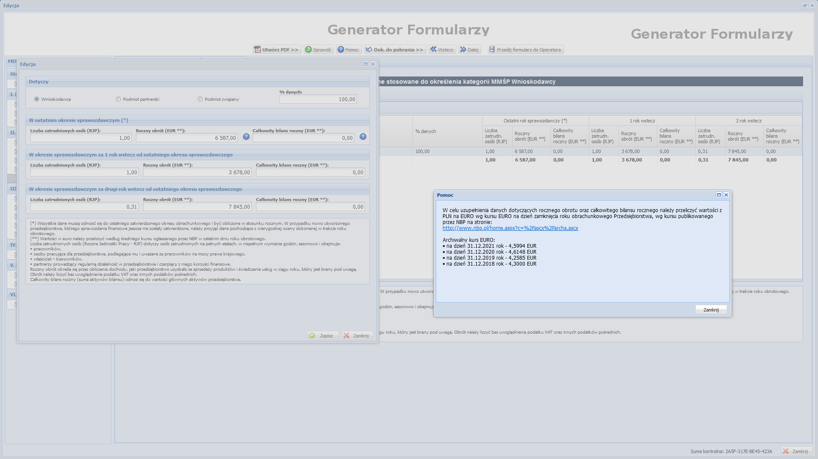
Działalność Przedsiębiorstwa została utworzona w dniu 9.09.2019 r.
RJP liczymy wg następującego wzoru: (liczba przepracowanych dni/365)*etat
(22+31+30+31/365)*1=0,31 RJP
Pamiętaj!
Właściciel również wlicza się do RJP !
Dane finansowe podajemy w EUR !
Kurs jest tutaj

Slide 11
W tym przypadku należy wybrać Tak lub Nie

Slide 12
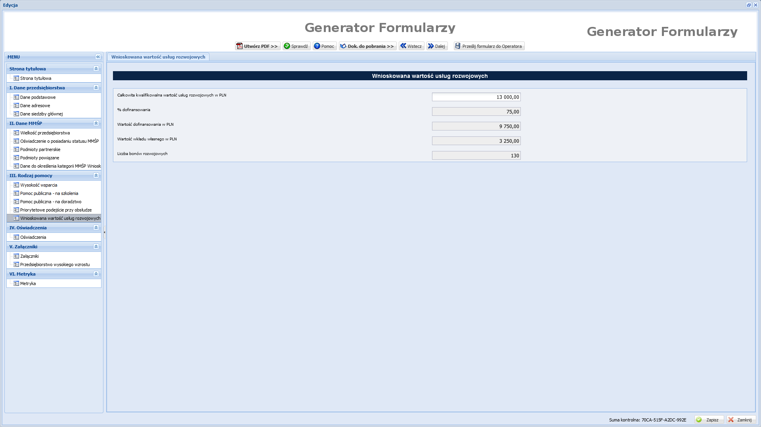
Przedsiębiorca sam wybiera o jaką kwotę wnioskuje. Należy pamiętać aby nie przekroczyć dofinansowania, maksymalna wysokość dofinansowania dla uczestnika: 10 000,00 PLN

Slide 13
Pamiętaj o załączeniu oświadczenia o otrzymanej pomocy de mimimis oraz zrzutu z BUR z danymi Podstawowymi oraz teleadresowymi Przedsiębiorstwa.

Slide 14
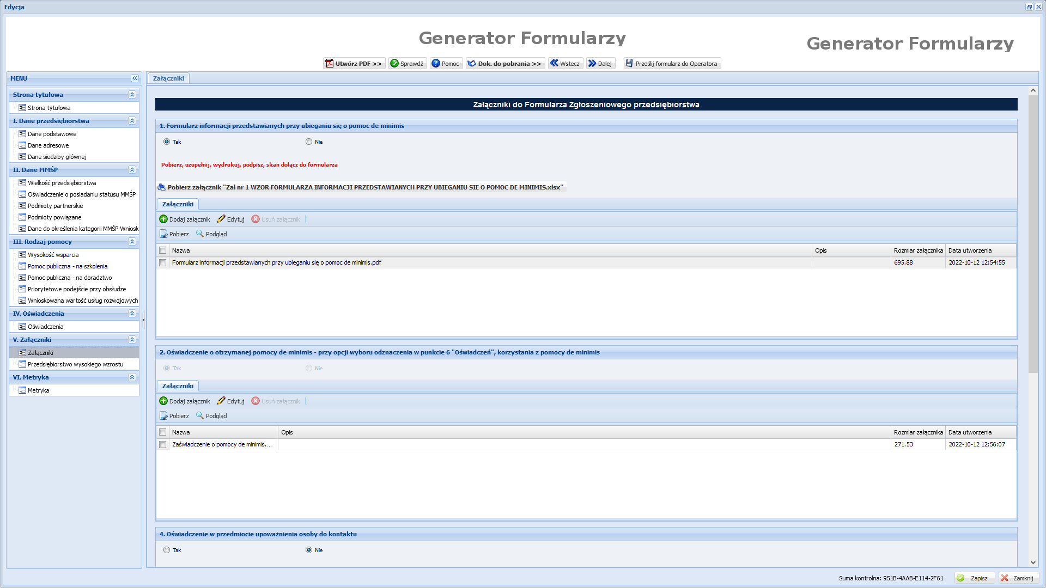
W tym miejscu mogą Państwo załączyć wymagane załączniki oraz wszelkie inne wymagane dokumenty/oświadczenia.

Slide 15
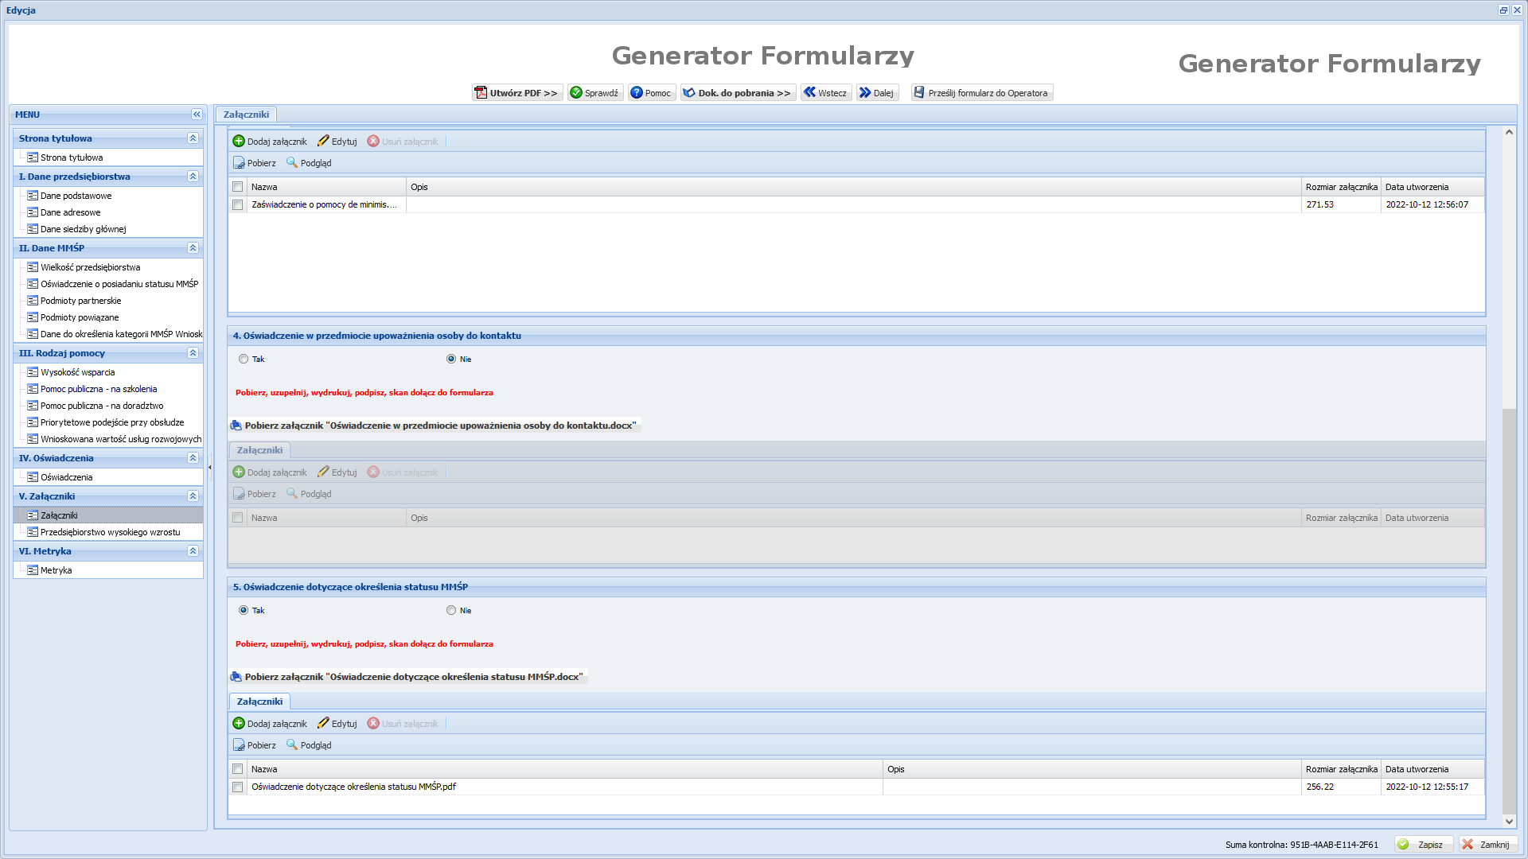
Pobieramy i wypełniamy tylko w przypadku gdy nie jest pracownikiem firmy.
W przypadku gdy Przedsiębiorca sam prowadzi księgowość, należy podpisać się w obu miejscach oraz dopisać informacje „Samodzielnie prowadzę księgowość”

Slide 16
Jednoosobowa działalność gospodarcza Preferowane typy usług i przedsiębiorstw to:
Przedsiębiorstwa działające w obszarze inteligentnych specjalizacji województwa lubuskiego,
Przedsiębiorcy prowadzący działalność gospodarczą na terenie miast średnich (tj. Świebodzin) lub miast średnich tracących funkcje połeczno - gospodarcze (tj. Nowa Sól, Żagań, Żary),
Przedsiębiorstwa wysokiego wzrostu,
Usługi rozwojowe prowadzące do zdobycia kwalifikacji, w tym walidacji.

Slide 17
Obszary regionalnych inteligentnych specjalizacji
Zielona Gospodarka – EKOINNOWACJE | Technologie środowiskowe, w tym m.in. produkty, procesy technologiczne, usługi, koncepcje działania, które powodują mniejszą uciążliwość dla środowiska naturalnego.
 | Biogospodarka, obejmująca wszystkie sektory i związane z nimi usługi, które produkują, przetwarzają lub wykorzystują zasoby biologiczne w różnej formie.
 | Wysoko zaawansowane usługi środowiskowe, komplementarne w stosunku do obszaru technologicznego, obejmujące przede wszystkim usługi laboratoryjne oraz projektowe.
 | Inne branże wspomagające, takie jak: sektor ICT, przemysł metalowy świadczący usługi dla obszaru technologii i usług środowiskowych, procesy logistyczne.
Zdrowie i jakość życia – EKO-ROZWÓJ | Rozwój metod leczenia na bazie technologii medycznych oraz aparatury medycznej.
 | Wysoko zaawansowane usługi medyczne obejmujące przede wszystkim profilaktykę i rehabilitację.
 | Turystyka zdrowotna połączona z innymi działaniami takimi, jak: sport, rekreacja i wypoczynek.
 | Zdrowa, bezpieczna żywność (również produkty regionalne) od wytwarzania poprzez przetwórstwo, aż do sprzedaży na rynku regionalnym, krajowym i rynkach zagranicznych (eksport).
 | Branże powiązane takie, jak: sektor ICT, przemysł metalowy, medycyna kosmiczna, procesy logistyczne (np. dystrybucja magazynowanie itp.).
Innowacyjny przemysł – ZRÓWNOWAŻONY ROZWÓJ | Przemysł ICT, obejmujący inteligentne media i infotainment, Internet rzeczy, inteligentne technologie przemysłowe, zabezpieczenie wrażliwych danych.
 | Przemysł metalowy, obejmujący przedsiębiorstwa produkujące maszyny, urządzenia, zespoły i części metalowe oraz konstrukcje i wyroby spawane.
 | Przemysł motoryzacyjny, w tym m.in. produkcja podzespołów, efektywność energetyczna i napędy alternatywne, bezpieczeństwo ruchu drogowego, inteligentne systemy transportowe.
 | Przemysł wydobywczy i energetyczny, obejmujący innowacyjne rozwiązania w zakresie procesu technologicznego, redukcję zużycia energii i emisji gazów cieplarnianych, rozwój nowych, nieznanych dotąd zastosowań paliw kopalnych.
 | Przemysł drzewny, meblarski i papierniczy, w tym innowacje w zakresie technologii, funkcjonalności i estetyki, rozwój technik i technologii surowco – materiało – i energooszczędnych.
 | Sektor kosmiczny w tym m.in.: elektronika satelitarna i systemy FPGA - programowalne układy logiczne, czysty montaż, integracja i testy systemów i podsystemów satelitarnych, przetwarzanie i interpretacja danych satelitarnych oraz Cywilnych Systemów Nawigacji Satelitarnej, systemy zrobotyzowane i sztuczna inteligencja, kryptografia i przeciwdziałanie cyberzagrożeniom, medycyna kosmiczna, inżynieria materiałowa i badania wytrzymałościowe.

Slide 18
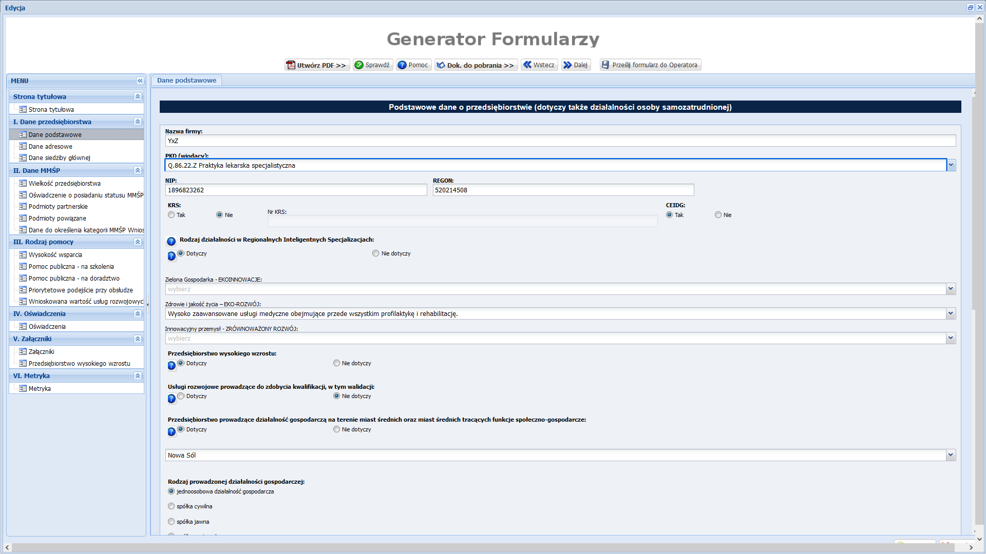
Nazwę firmy należy wpisać zgodnie z dokumentem rejestrowym CEIDG/KRS, należy zwrócić uwagę na wielkość liter i znaki specjalne.
Należy wybrać minium jedno z preferowanych typu usług i przedsiębiorstw zgodnie z prowadzoną działalnością.

Slide 19
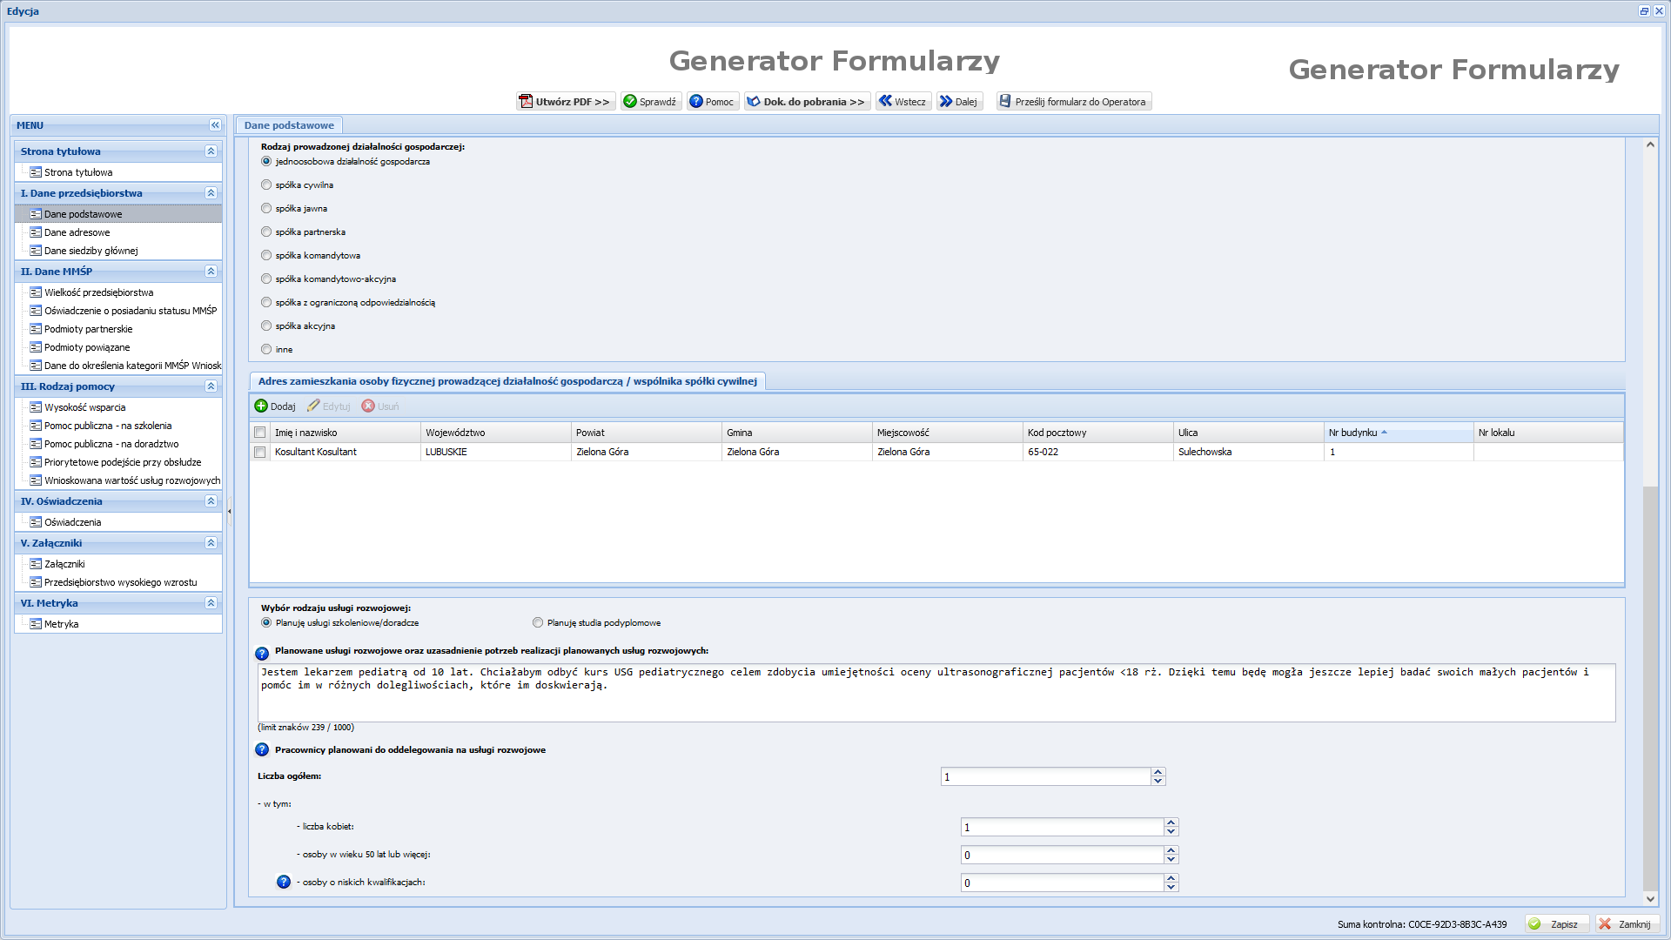
Jeśli masz już wybrane szkolenie, napisz termin jego realizacji i/lub nr usługi
Te pola nie mogą zostać puste

Slide 20
Właściciel firmy traktowany jest jako pracownik.

Slide 21
Pamiętaj o wykazaniu wszystkich powiązań !
Po wybraniu innej opcji niż „niezależne” odblokują się odpowiednie okna do wypełnienia.

Slide 22
Wypełniamy zgodnie z istniejącymi powiązaniami

Slide 23
Działalność Przedsiębiorstwa została utworzona w dniu 9.09.2019 r.
RJP liczymy wg następującego wzoru: (liczba przepracowanych dni/365)*etat
(22+31+30+31/365)*1=0,31 RJP
Pamiętaj!
Właściciel również wlicza się do RJP !
Dane finansowe podajemy w EUR !
Kurs jest tutaj

Slide 24
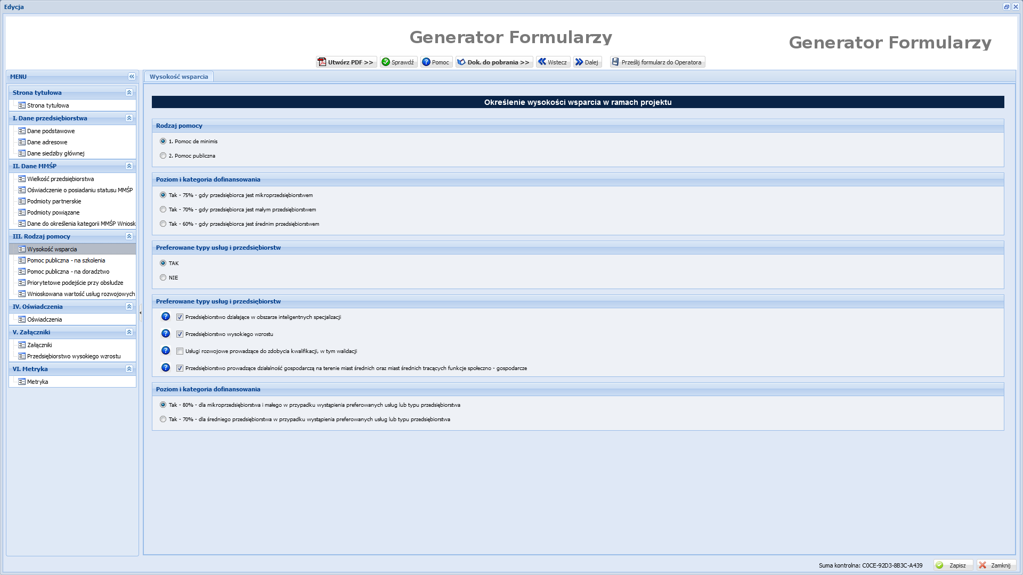
Pamiętaj o udzieleniu odpowiedzi !
Automatycznie zostaną zaznaczone Preferowane typy usług i przedsiębiorstw. Poziom dofinansowania również zwiększy się automatycznie.

Slide 25
W tym przypadku należy wybrać Tak lub Nie

Slide 26
Przedsiębiorca sam wybiera o jaką kwotę wnioskuje. Należy pamiętać aby nie przekroczyć dofinansowania, maksymalna wysokość dofinansowania dla uczestnika: 10 000,00 PLN

Slide 27
Pamiętaj o załączeniu oświadczenia o otrzymanej pomocy de mimimis oraz zrzutu z BUR z danymi podstawowymi oraz teleadresowymi Przedsiębiorstwa.

Slide 28
W tym miejscu mogą Państwo załączyć wymagane załączniki oraz wszelkie inne wymagane dokumenty/oświadczenia.

Slide 29
Pobieramy i wypełniamy tylko w przypadku gdy nie jest pracownikiem firmy.
W przypadku gdy Przedsiębiorca sam prowadzi księgowość, należy podpisać się w obu miejscach oraz dopisać informacje „Samodzielnie prowadzę księgowość”

Slide 30
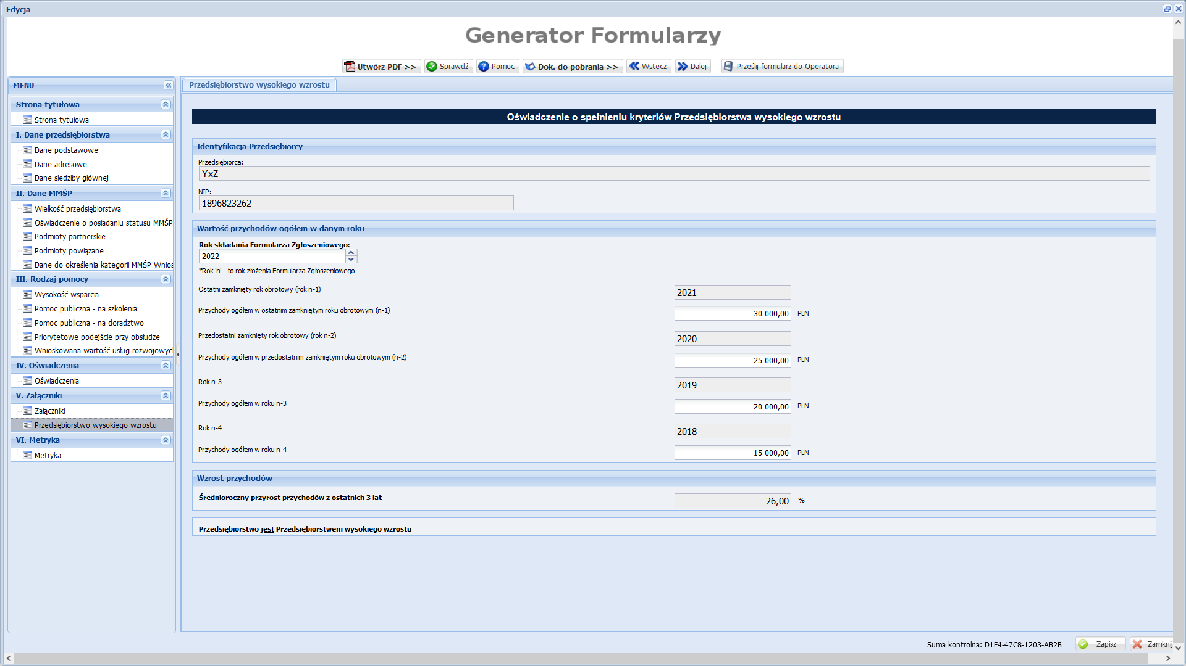
Kalkulator automatycznie wyliczy czy Przedsiębiorstwo jest wysokiego wzrostu.
Przychód podajemy w złotówkach !!!

Slide 31
Formularz informacji przedstawianych przy ubieganiu się o pomoc de minimis
Załącznik pobieramy z sytemu PSF → Formularz Zgłoszeniowy → robocze →dodaj nowy formularz/edytuj już istniejący → generator formularzy→ załączniki
1) W części A podajemy dane dotyczące Przedsiębiorstwa zgodne z dokumentem rejestrowym CEIDG/KRS.
w przypadku spółki cywilnej część A1 wypełnia każdy ze wspólników,
w pkt 9 należy wykazać powiązania kapitałowe jeśli takowe zachodzą.
2) Części B Przedsiębiorca nie wypełnia.
3) W części C udzielamy odpowiedzi zgodnie z prowadzoną działalnością.
4) W części D udzielamy odpowiedzi na dwa pytania i wypełniamy zgodnie z zaznaczonymi odpowiedziami.
5) W części E uzupełniamy dane z godnie z formą reprezentowania Przedsiębiorstwa.
Na każdej z 7 stron stawiamy parafkę. Dokument może być wypełniony elektronicznie lub ręcznie. Nie należy ingerować w wygląd Formularza.

Slide 32
Oświadczenie dotyczące określenia statusu MMŚP
Załącznik pobieramy z sytemu PSF → Formularz Zgłoszeniowy → robocze →dodaj nowy formularz/edytuj już istniejący → generator formularzy→ załączniki
1) nazwę firmy podajemy zgodnie z dokumentem rejestrowym CEIDG/KRS
2) w polu „Nazwa Przedsiębiorstwa” należy wpisać nazwę firmy/przedsiębiorstwa powiązane/ przedsiębiorstwa partnerskie
3) Uzupełniamy dane finansowe oraz RJP. Podane wartości muszą być tożsame z wpisanymi danymi cześć D Formularza Zgłoszeniowego
4) W polu łącznie podsumowujemy podane wartości
5) W przypadku gdy Przedsiębiorca sam prowadzi księgowość, należy podpisać się w obu miejscach oraz dopisać informacje „Samodzielnie prowadzę księgowość”
Dokument może być wypełniony elektronicznie lub ręcznie. Pieczęć należy przystawić tak aby nie zasłaniała podpisu. Na drugiej stronie dokumentu należy postawić parafkę.

Slide 33
Jakie dodatkowe dokumenty załączyć do Formularza Zgłoszeniowego
Skan zaświadczenia o otrzymanej pomocy de mimimis, w przypadku braku w/w dokumentu należy złożyć aktualny wydruk z bazy SUDOP wraz z oświadczaniem informującym o braku owego dokumentu.
Zrzut z ekranu Danych Przedsiębiorstwa z BUR (zrzut danych podstawowych i danych teleadresowych,
Jeśli aplikujesz jako spółka cywilna należy załączyć, skan umowy spółki.

Slide 34
W przypadku pytań prosimy o kontakt
Agencja Rozwoju Regionalnego S.A. w Zielonej Górze
ul. Sulechowska 1, 65 – 022 Zielona Góra
68 327 05 04, 68 329 78 54
48 690 970 426, +48 790 770 425
e-mail: konsultant@region.zgora.pl
Biuro czynne w dniach od poniedziałku do piątku w godz. 7:30 – 16:00

